Slide 1
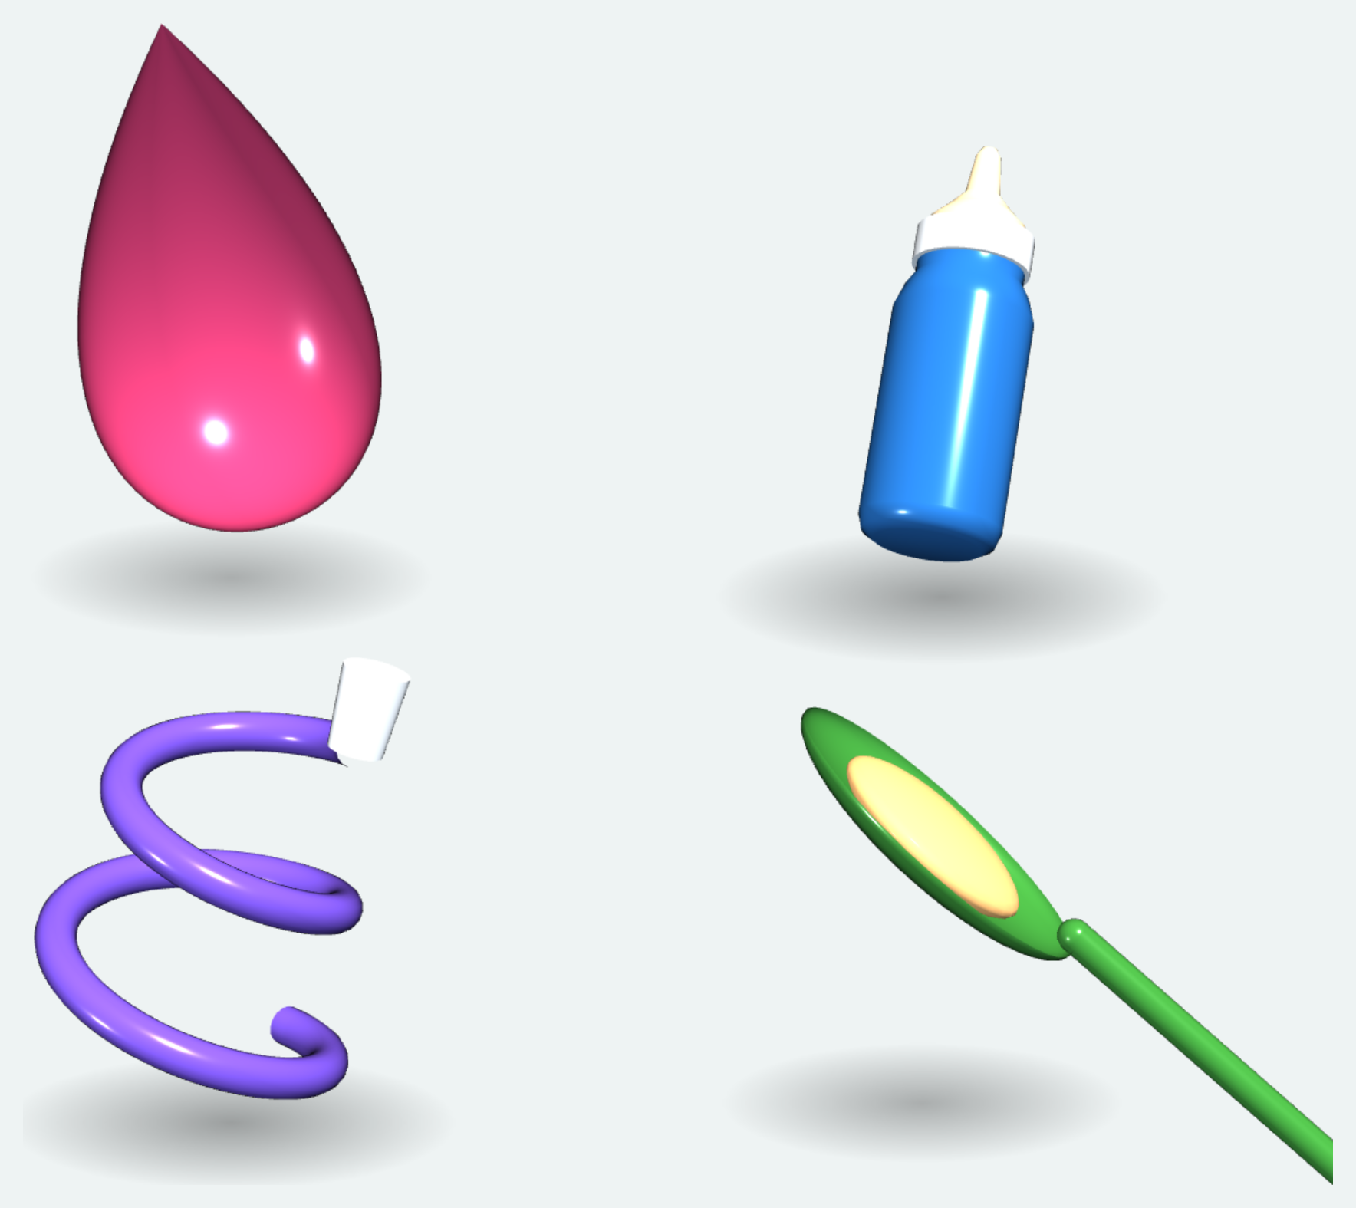
PEDIATRIC NURSING
Infant & Child
Feeding
PRESENTED BY
Dr. Ruqaiah Aidaros Alhebshi
01
Breastfeeding
02
Artificial Feeding
03
NG Tube Feeding
04
Weaning
Notes:
Teacher notes:
≈2 min. Introduce the four parts of the lesson.
شرح عربي:
مرحبًا بكم في محاضرة تغذية الرضيع والطفل. تتكون من أربعة أجزاء:
• الرضاعة الطبيعية
• التغذية الصناعية
• التغذية بالأنبوب الأنفي المعدي (NG)
• الفطام

Slide 2




By the end of this lesson you can…
LESSON GOALS
Explain exclusive breastfeeding and colostrum, and teach breastfeeding technique.
Teach safe formula preparation and bottle-feeding technique.
Carry out safe NG tube feeding and recognise its complications.
Guide parents through weaning and complementary feeding.
Notes:
Teacher notes:
≈1 min. Read the outcomes aloud.
شرح عربي:
أهداف الدرس: في نهاية المحاضرة يستطيع الطالب أن:
• يشرح الرضاعة الطبيعية الحصرية واللبأ، ويعلّم طريقة الإرضاع الصحيحة.
• يعلّم التحضير الآمن للحليب الصناعي وطريقة الرضاعة بالزجاجة.
• يطبّق التغذية الآمنة بالأنبوب الأنفي المعدي ويتعرف على مضاعفاتها.
• يرشد الأهل في الفطام والتغذية التكميلية.

Slide 3
Myth or fact? Vote first
WARM-UP
A baby under 6 months needs water or juice.
The thick yellow first milk should be thrown away.
Most newborns breastfeed 8–12 times in 24 hours.
Myth or fact?
Myth or fact?
Myth or fact?
Crying is the first sign that a baby is hungry.
Formula left in the bottle after a feed is thrown away.
Gagging during weaning is usually noisy and protective.
Myth or fact?
Myth or fact?
Myth or fact?
Notes:
Students vote, then show the next slide for the answers.
Teacher notes:
≈4 min. Students vote with thumbs up (fact) or down (myth), then flip the card.
شرح عربي:
نشاط افتتاحي: «خرافة أم حقيقة؟» اطلب من الطلاب التصويت قبل قلب كل بطاقة.
• الرضيع تحت ٦ أشهر يحتاج ماء أو عصير ← خرافة.
• التخلص من الحليب الأصفر الأول ← خرافة (إنه اللبأ).
• ٨–١٢ رضعة في ٢٤ ساعة ← حقيقة.
• البكاء أول علامة جوع ← خرافة (علامة متأخرة).
• التخلص من بقايا الحليب الصناعي ← حقيقة.
• التهوّع صاخب ووقائي ← حقيقة.

Slide 4
Myth or fact? The answers
WARM-UP
A baby under 6 months needs water or juice.
The thick yellow first milk should be thrown away.
Most newborns breastfeed 8–12 times in 24 hours.
MYTH
MYTH
FACT
With exclusive breastfeeding, no water, juice or other foods are routinely needed.
That is colostrum. It should not be discarded.
Feed on demand, according to hunger cues.
Crying is the first sign that a baby is hungry.
Formula left in the bottle after a feed is thrown away.
Gagging during weaning is usually noisy and protective.
MYTH
FACT
FACT
Crying is a late hunger cue.
Discard leftover formula after feeding.
Choking may be silent, with inability to breathe or cough effectively.
Notes:
Teacher notes:
≈4 min. Students vote with thumbs up (fact) or down (myth), then flip the card.
شرح عربي:
نشاط افتتاحي: «خرافة أم حقيقة؟» اطلب من الطلاب التصويت قبل قلب كل بطاقة.
• الرضيع تحت ٦ أشهر يحتاج ماء أو عصير ← خرافة.
• التخلص من الحليب الأصفر الأول ← خرافة (إنه اللبأ).
• ٨–١٢ رضعة في ٢٤ ساعة ← حقيقة.
• البكاء أول علامة جوع ← خرافة (علامة متأخرة).
• التخلص من بقايا الحليب الصناعي ← حقيقة.
• التهوّع صاخب ووقائي ← حقيقة.

Slide 5

Breastfeeding
PART 1 OF 4
01
Definition
Benefits
Colostrum
Technique
Effective feeding
Frequency & burping
KEEP THIS QUESTION IN MIND
Why should colostrum never be discarded?
Notes:
Teacher notes:
Pose the guiding question and leave it open until the colostrum slide.
شرح عربي:
الجزء الأول: الرضاعة الطبيعية — التعريف، الفوائد، اللبأ، طريقة الإرضاع، علامات الرضاعة الفعّالة، وعدد الرضعات والتجشؤ.

Slide 6




What is breastfeeding?
PART 1 · BREASTFEEDING
Breastfeeding is feeding an infant with breast milk directly from the mother’s breast.
FIRST 6 MONTHS
AFTER 6 MONTHS
Exclusive breastfeeding
Breastfeeding + complementary foods
only
+
Breast milk is the only food and drink.
Recommended for the first 6 months of life.
No water, juice or other foods are routinely needed.
6 months
Continue breastfeeding.
Start complementary foods.
Notes:
Teacher notes:
≈3 min. Point to the crossed-out icons: no water, no juice, no other foods. Ask: “What changes at 6 months?”
شرح عربي:
الرضاعة الطبيعية: إطعام الرضيع حليب الأم مباشرة من الثدي.
الرضاعة الطبيعية الحصرية: حليب الأم هو الطعام والشراب الوحيد، ويُنصح بها خلال أول ٦ أشهر، ولا يحتاج الطفل إلى ماء أو عصير أو أطعمة أخرى بشكل روتيني.
بعد ٦ أشهر: نستمر في الرضاعة الطبيعية ونبدأ الأطعمة التكميلية.

Slide 7










Benefits of breastfeeding
PART 1 · BREASTFEEDING
FOR THE INFANT
FOR THE MOTHER
Provides ideal nutrition.
Helps uterine contraction after delivery.
Easily digested.
May reduce postpartum bleeding.
Contains antibodies and immune factors.
Promotes mother–infant bonding.
Reduces respiratory and gastrointestinal infections.
Convenient and economical.
Supports normal growth and development.
Reduces risk of childhood overweight and obesity.
Notes:
Teacher notes:
≈3 min. Ask students to guess each benefit before you reveal it.
شرح عربي:
فوائد للرضيع: تغذية مثالية، سهل الهضم، يحتوي على أجسام مضادة وعوامل مناعية، يقلل التهابات الجهاز التنفسي والهضمي، يدعم النمو والتطور الطبيعي، ويقلل خطر زيادة الوزن والسمنة في الطفولة.
فوائد للأم: يساعد على انقباض الرحم بعد الولادة، قد يقلل نزيف ما بعد الولادة، يعزز الترابط بين الأم والطفل، ومريح واقتصادي.

Slide 8
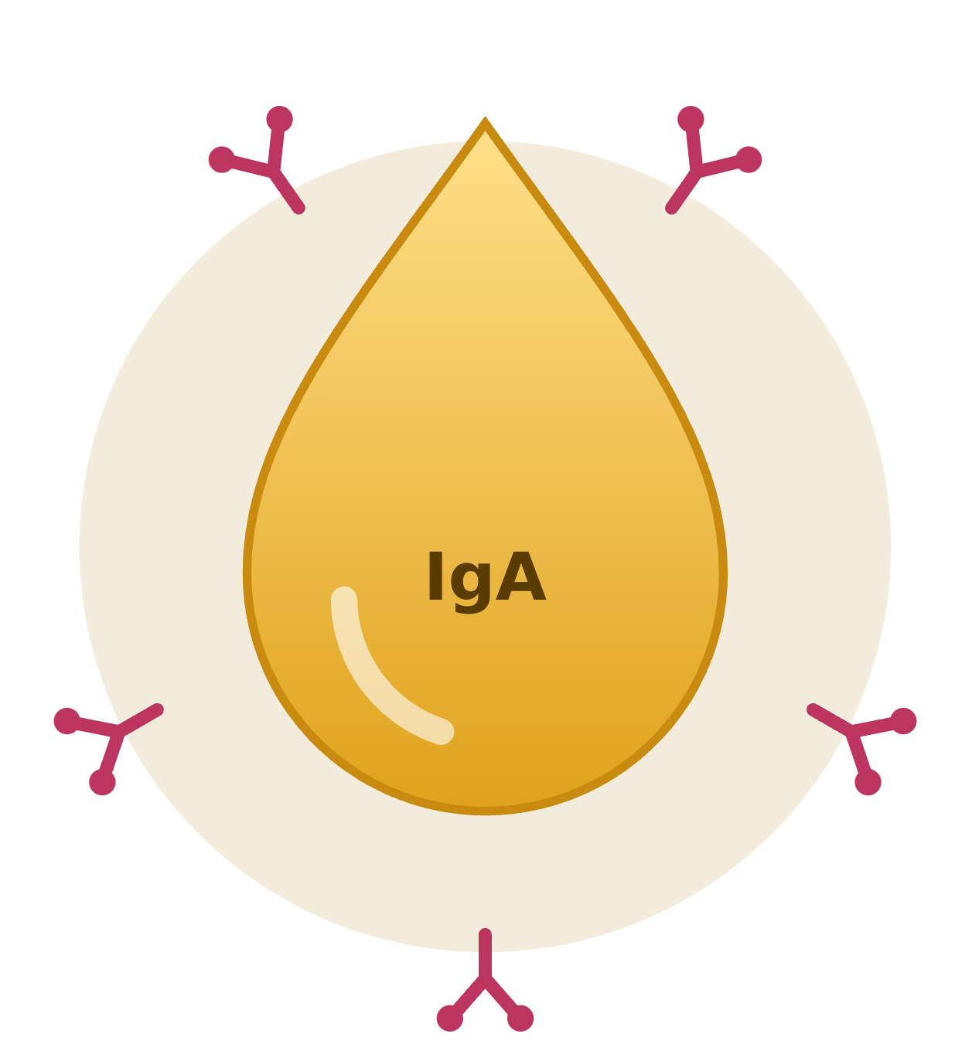



Colostrum
PART 1 · BREASTFEEDING
Colostrum is the thick, yellowish milk produced during the first few days after birth.
Rich in antibodies, especially IgA.
Rich in proteins and immune cells.
Easy to digest.
Provides protection against infection.
Helps establish the infant’s gastrointestinal tract.
IMPORTANT Colostrum should not be discarded.
Notes:
Teacher notes:
≈3 min. Answer the guiding question from the divider. The Y shapes around the drop are antibodies (IgA).
شرح عربي:
اللبأ (Colostrum): الحليب الأصفر الكثيف الذي يُفرز في الأيام الأولى بعد الولادة.
• غني بالأجسام المضادة، خصوصًا IgA.
• غني بالبروتينات والخلايا المناعية.
• سهل الهضم.
• يحمي من العدوى.
• يساعد على تهيئة الجهاز الهضمي للرضيع.
مهم: لا يجوز التخلص من اللبأ.

Slide 9
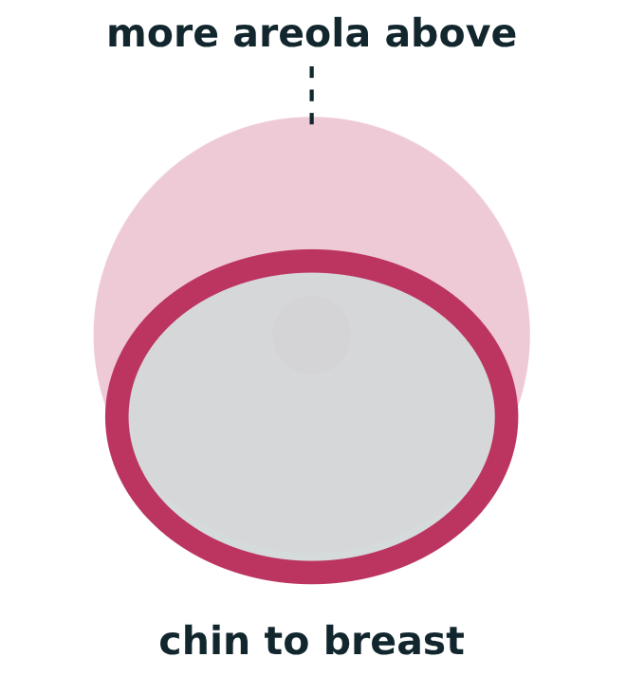
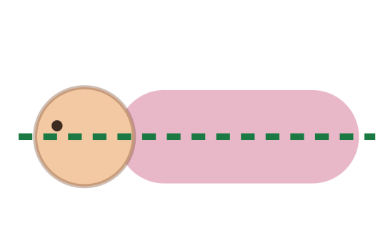
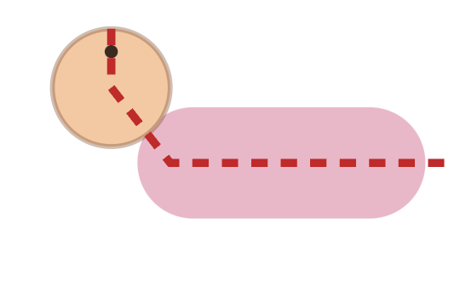
Breastfeeding technique
PART 1 · BREASTFEEDING
The nurse should teach the mother:
1
Wash hands.
2
Choose a comfortable position.
3
Keep the baby’s head and body in a straight line.
4
Keep the baby close to the mother.
5
Baby’s mouth should open widely.
6
Baby should take the nipple and much of the areola into the mouth.
7
Observe effective sucking and swallowing.
Allow the baby to finish one breast before offering the other.
Straight line ✓
Head twisted ✕
8
✓ Good latch → less nipple pain + effective milk transfer.
Notes:
Teacher notes:
≈4 min. Use the latch picture for steps 5 and 6, and the two figures for “head and body in a straight line”.
شرح عربي:
يعلّم الممرض الأم:
• غسل اليدين.
• اختيار وضعية مريحة.
• إبقاء رأس الطفل وجسمه على خط مستقيم.
• إبقاء الطفل قريبًا من الأم.
• يجب أن يفتح الطفل فمه على اتساعه.
• يأخذ الطفل الحلمة وجزءًا كبيرًا من الهالة في فمه.
• ملاحظة المص والبلع الفعّالين.
• ترك الطفل ينهي ثديًا واحدًا قبل تقديم الآخر.
الالتقام الجيد ← ألم أقل في الحلمة + نقل فعّال للحليب.

Slide 10
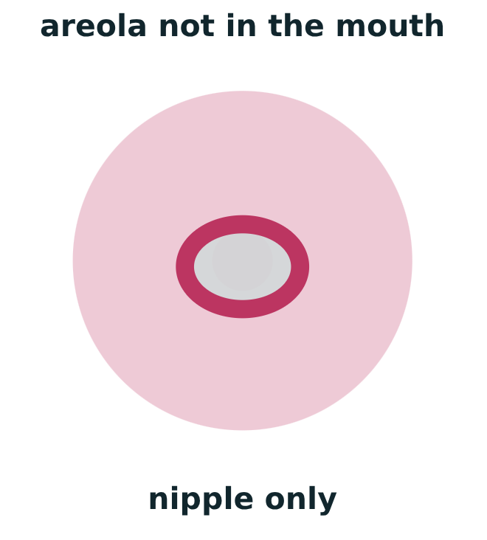

Signs of effective breastfeeding
PART 1 · BREASTFEEDING
THE NURSE SHOULD OBSERVE
Baby has a wide-open mouth.
Chin touches the breast.
More areola visible above the baby’s mouth than below.
Slow, deep sucking.
Good latch ✓
Poor latch ✕
Audible swallowing.
Poor latch may cause
Baby appears satisfied after feeding.
Nipple pain
Cracked nipples
Poor milk transfer
Inadequate infant weight gain
Adequate urine output and weight gain.
Notes:
Teacher notes:
≈3 min. Compare the two diagrams. Ask: “Which signs on the list can you see in the good latch picture?”
شرح عربي:
علامات الرضاعة الفعّالة التي يلاحظها الممرض:
• فم الطفل مفتوح على اتساعه.
• الذقن يلامس الثدي.
• الهالة الظاهرة فوق فم الطفل أكثر من أسفله.
• مص بطيء وعميق.
• بلع مسموع.
• يبدو الطفل راضيًا بعد الرضعة.
• كمية بول كافية وزيادة في الوزن.
الالتقام الضعيف قد يسبب: ألم الحلمة، تشقق الحلمة، ضعف انتقال الحليب، وعدم كفاية زيادة وزن الرضيع.

Slide 11
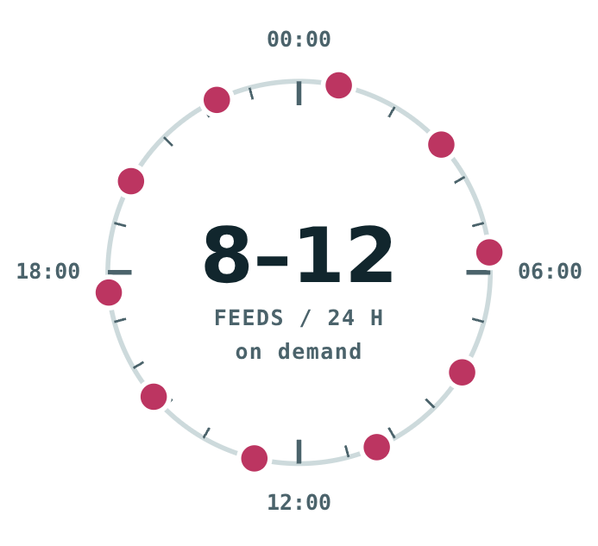
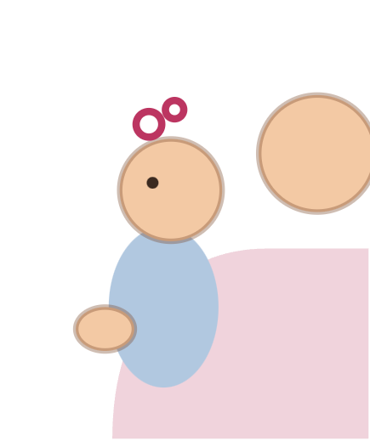

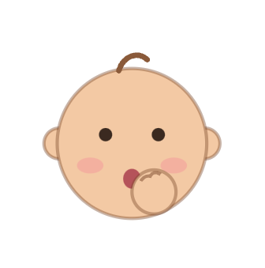



Breastfeeding frequency & burping
PART 1 · BREASTFEEDING
Feed the newborn on demand, according to hunger cues.
Most newborns breastfeed approximately 8–12 times / 24 hours.
Avoid rigid feeding schedules in the early neonatal period.
After feeding
Hold the baby upright. Burping may be helpful, especially if the baby swallowed air.
Hunger cues
Rooting
Hand-to-mouth
Lip smacking
Restlessness
Crying · late cue
Notes:
Teacher notes:
≈3 min. Ask students to act out each cue before you point to its animation. Stress that crying is late.
شرح عربي:
نرضع المولود حسب الطلب وفق علامات الجوع. معظم المواليد يرضعون تقريبًا ٨–١٢ مرة كل ٢٤ ساعة. نتجنب الجداول الصارمة في الفترة الأولى بعد الولادة.
علامات الجوع: البحث عن الثدي (Rooting)، تحريك اليد إلى الفم، مص الشفاه، التململ. البكاء علامة جوع متأخرة.
بعد الرضعة: نحمل الطفل بوضع قائم، وقد يفيد التجشؤ خاصة إذا ابتلع الطفل هواءً.

Slide 12
Quick check: breastfeeding
PART 1 · BREASTFEEDING
Q1 Exclusive breastfeeding is recommended for…
Q2 Which of these is a LATE hunger cue?
A The first 4 months
B The first 6 months
A Rooting
B Lip smacking
C The first 12 months
D The first 2 weeks
C Crying
D Hand-to-mouth movements
Q3 Which is a sign of effective breastfeeding?
Q4 Colostrum is rich in…
A More areola visible below the mouth
B Fast, shallow sucking
A Fat only
B Antibodies, especially IgA
C Chin touches the breast
D Baby unsettled after feeding
C Added sugar
D Water only
Notes:
Answers: Q1 B · Q2 C · Q3 C · Q4 B (shown on the next slide).
Teacher notes:
≈3 min. Give 10 seconds per question before clicking. Use R to pick who answers.

Slide 13
Quick check: answers
PART 1 · BREASTFEEDING
Q1 Exclusive breastfeeding is recommended for…
Q2 Which of these is a LATE hunger cue?
A The first 4 months
B The first 6 months
A Rooting
B Lip smacking
C The first 12 months
D The first 2 weeks
C Crying
D Hand-to-mouth movements
✓ Recommended for the first 6 months of life.
✓ Crying is a late hunger cue.
Q3 Which is a sign of effective breastfeeding?
Q4 Colostrum is rich in…
A More areola visible below the mouth
B Fast, shallow sucking
A Fat only
B Antibodies, especially IgA
C Chin touches the breast
D Baby unsettled after feeding
C Added sugar
D Water only
✓ Chin touches the breast; more areola above the mouth than below.
✓ Rich in antibodies (especially IgA), proteins and immune cells.
Notes:
Teacher notes:
≈3 min. Give 10 seconds per question before clicking. Use R to pick who answers.

Slide 14

Artificial Feeding
PART 2 OF 4
02
Definition
Types of formula
Safe preparation
Bottle technique
Complications
KEEP THIS QUESTION IN MIND
What happens if formula is prepared incorrectly?
Notes:
Teacher notes:
Pose the guiding question. The answer comes on the preparation and complications slides.
شرح عربي:
الجزء الثاني: التغذية الصناعية — التعريف، أنواع الحليب الصناعي، التحضير الآمن، طريقة الرضاعة بالزجاجة، والمضاعفات.

Slide 15




Artificial feeding
PART 2 · ARTIFICIAL FEEDING
Artificial feeding means feeding an infant with infant formula instead of breast milk, either partially or completely.
It may be used when:
Breastfeeding is contraindicated.
Breast milk is unavailable or insufficient.
The mother chooses formula feeding.
Certain medical conditions require alternative feeding.
IMPORTANT Breast milk is preferred whenever it is safe and available.
Notes:
Teacher notes:
≈2 min. Go through the four situations, then stress the “Important” line.
شرح عربي:
التغذية الصناعية: إطعام الرضيع بالحليب الصناعي بدلًا من حليب الأم، جزئيًا أو كليًا.
قد تُستخدم عندما:
• تكون الرضاعة الطبيعية ممنوعة طبيًا.
• يكون حليب الأم غير متوفر أو غير كافٍ.
• تختار الأم الحليب الصناعي.
• توجد حالات طبية تتطلب تغذية بديلة.
مهم: حليب الأم هو المفضّل متى كان آمنًا ومتوفرًا.

Slide 16

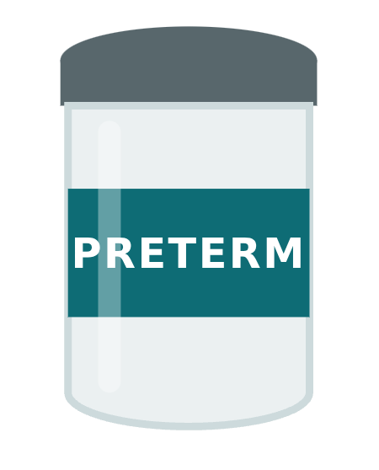

Types of infant formula
PART 2 · ARTIFICIAL FEEDING
1 · Standard cow’s-milk-based
2 · Preterm formula
3 · Specialised formulas
Suitable for most healthy term infants.
Designed for premature infants according to medical advice.
For conditions such as:
• Cow’s milk protein allergy
• Certain metabolic disorders
• Malabsorption
Formula should be selected according to the infant’s needs and healthcare advice.
Notes:
Teacher notes:
≈2 min. Introduce each type of formula in turn.
شرح عربي:
أنواع الحليب الصناعي الشائعة:
• الحليب العادي المعتمد على حليب البقر: مناسب لمعظم الرضّع الأصحاء مكتملي النمو.
• حليب الخدّج: مصمم للمواليد المبتسرين حسب الإرشاد الطبي.
• الحليب الخاص: لحالات مثل حساسية بروتين حليب البقر، بعض الاضطرابات الاستقلابية، وسوء الامتصاص.
يُختار الحليب حسب احتياجات الرضيع ونصيحة الفريق الصحي.

Slide 17








Safe formula preparation
PART 2 · ARTIFICIAL FEEDING
The nurse should teach the caregiver:
Wash hands.
1
Clean feeding equipment.
2
Use safe drinking water.
3
Follow the manufacturer’s exact water-to-powder ratio.
4
Measure water and formula accurately.
5
Do not add extra powder.
6
Do not dilute formula excessively.
7
Prepare feeds safely and store them according to instructions.
8
Discard leftover formula after feeding.
9
Incorrect dilution can cause serious complications.
Notes:
Teacher notes:
≈3 min. Ask students to read the steps aloud in order.
شرح عربي:
يعلّم الممرض مقدّم الرعاية:
• غسل اليدين.
• تنظيف أدوات الرضاعة.
• استخدام ماء شرب آمن.
• اتباع نسبة الماء إلى البودرة التي تحددها الشركة المصنعة بدقة.
• قياس الماء والحليب بدقة.
• عدم إضافة بودرة زائدة.
• عدم تخفيف الحليب أكثر من اللازم.
• تحضير الرضعات بأمان وتخزينها حسب التعليمات.
• التخلص من بقايا الحليب بعد الرضعة.
التخفيف الخاطئ قد يسبب مضاعفات خطيرة.

Slide 18
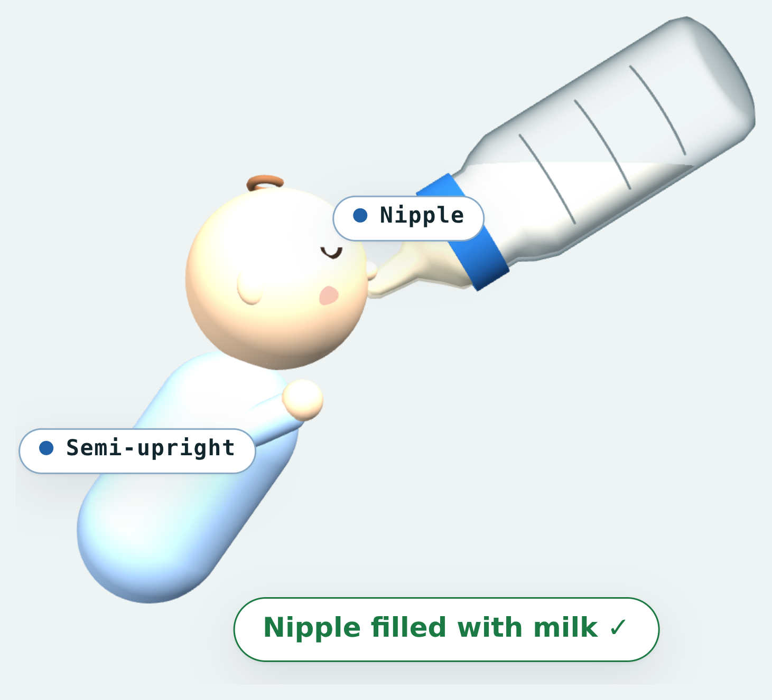
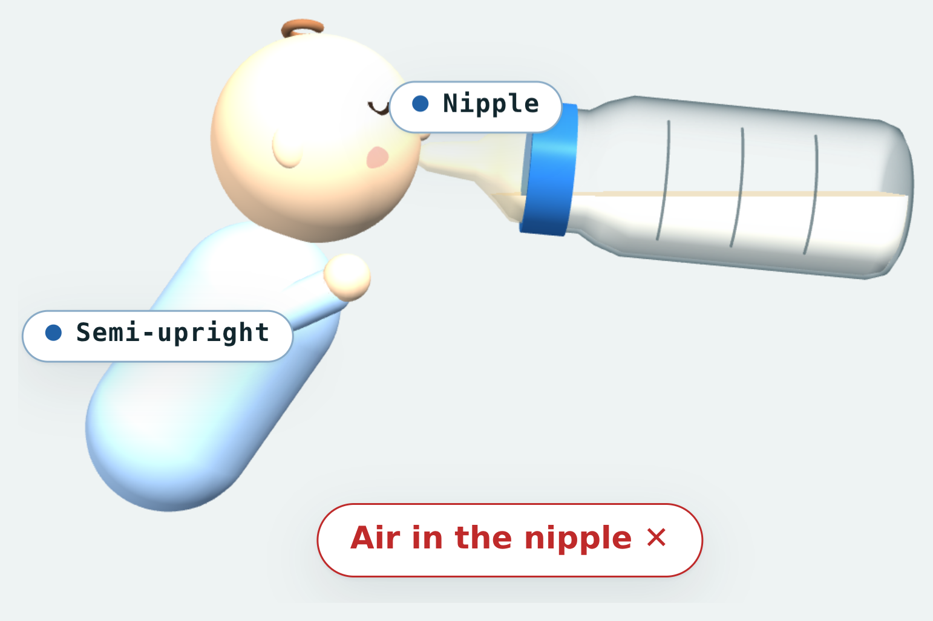
Bottle-feeding technique
PART 2 · ARTIFICIAL FEEDING
Do
✓ Hold the infant in a semi-upright position.
✓ Support the baby’s head and neck.
✓ Keep the bottle tilted so the nipple remains filled with milk.
✓ Allow the baby to pause during feeding.
✓ Burp the baby when appropriate.
Never
✕ Force the infant to finish the bottle.
✕ Prop the bottle and leave the infant alone.
✕ Feed an infant while lying completely flat.
Correct tilt:
nipple filled with milk ✓
Too flat:
air in the nipple ✕
Notes:
The two pictures come from the interactive 3D model in the HTML version of this lesson.
Teacher notes:
≈3 min. Compare the two 3D pictures: tilted bottle = nipple full of milk; too flat = air in the nipple.
شرح عربي:
طريقة الرضاعة بالزجاجة:
• حمل الرضيع بوضع شبه قائم، مع دعم الرأس والرقبة.
• إمالة الزجاجة بحيث تبقى الحلمة مليئة بالحليب.
• السماح للطفل بالتوقف أثناء الرضعة، والتجشؤ عند الحاجة.
ممنوع: إجبار الطفل على إنهاء الزجاجة، إسناد الزجاجة وترك الطفل وحده، أو إرضاعه وهو مستلقٍ تمامًا.

Slide 19








Complications of artificial feeding
PART 2 · ARTIFICIAL FEEDING
Overfeeding.
Vomiting or regurgitation.
Diarrhoea.
Constipation.
Feeding intolerance.
Infection from contaminated bottles or formula.
Incorrect formula preparation → dehydration or electrolyte disturbances.
Increased risk of dental caries with inappropriate prolonged bottle use.
Notes:
Teacher notes:
≈2 min. Ask students to link each complication back to a preparation or technique step.
شرح عربي:
مضاعفات التغذية الصناعية المحتملة:
• الإفراط في التغذية.
• القيء أو الارتجاع.
• الإسهال.
• الإمساك.
• عدم تحمّل الحليب.
• العدوى من الزجاجات أو الحليب الملوث.
• التحضير الخاطئ ← الجفاف أو اضطراب الأملاح.
• زيادة خطر تسوس الأسنان مع الاستخدام الطويل غير المناسب للزجاجة.

Slide 20
Quick check: artificial feeding
PART 2 · ARTIFICIAL FEEDING
Q1 How much powder should be used?
Q2 The correct position for bottle feeding is…
A An extra scoop for better growth
B The manufacturer’s exact ratio
A Lying completely flat
B Semi-upright, head and neck supported
C Less powder, easier to digest
D An estimate by eye
C On the tummy
D Any position if the bottle is propped
Q3 Formula left in the bottle after a feed should be…
Q4 Incorrect formula preparation can cause…
A Saved for the next feed
B Discarded
A Faster growth
B Dehydration or electrolyte disturbances
C Re-warmed
D Mixed with a fresh feed
C Better sleep
D No effect
Notes:
Answers: Q1 B · Q2 B · Q3 B · Q4 B (shown on the next slide).
Teacher notes:
≈3 min. Ask a different student for each question (R).
شرح عربي:
اختبار سريع للجزء الثاني.

Slide 21
Quick check: answers
PART 2 · ARTIFICIAL FEEDING
Q1 How much powder should be used?
Q2 The correct position for bottle feeding is…
A An extra scoop for better growth
B The manufacturer’s exact ratio
A Lying completely flat
B Semi-upright, head and neck supported
C Less powder, easier to digest
D An estimate by eye
C On the tummy
D Any position if the bottle is propped
✓ Follow the manufacturer’s exact water-to-powder ratio.
✓ Semi-upright; never feed while lying completely flat.
Q3 Formula left in the bottle after a feed should be…
Q4 Incorrect formula preparation can cause…
A Saved for the next feed
B Discarded
A Faster growth
B Dehydration or electrolyte disturbances
C Re-warmed
D Mixed with a fresh feed
C Better sleep
D No effect
✓ Discard leftover formula after feeding.
✓ Incorrect preparation → dehydration or electrolyte disturbances.
Notes:
Teacher notes:
≈3 min. Ask a different student for each question (R).
شرح عربي:
اختبار سريع للجزء الثاني.

Slide 22

NG Tube Feeding
PART 3 OF 4
03
Definition
Indications
Before feeding
Procedure
Complications
KEEP THIS QUESTION IN MIND
What must be checked before every NG feed?
Notes:
Teacher notes:
Pose the guiding question. The answer is tube placement.
شرح عربي:
الجزء الثالث: التغذية بالأنبوب الأنفي المعدي (NG) — التعريف، دواعي الاستخدام، ما قبل التغذية، خطوات الإجراء، والمضاعفات.

Slide 23
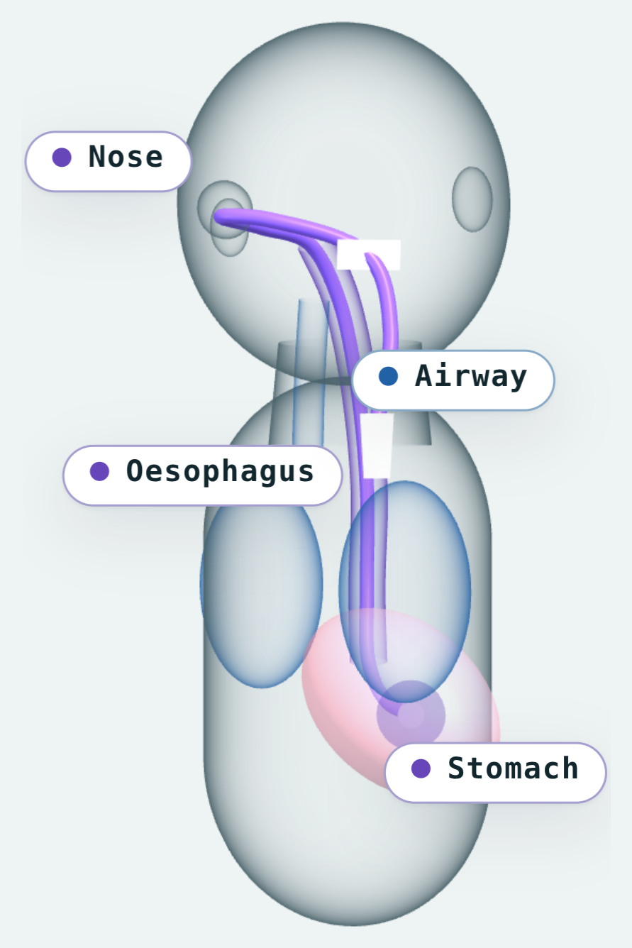
NG tube feeding
PART 3 · NG TUBE FEEDING
Nasogastric (NG) feeding is the administration of nutrition, fluids or medication through a tube inserted through the nose into the stomach.
It may be used when the infant / child:
Cannot feed safely by mouth.
Has inadequate oral intake.
Has impaired swallowing.
Has certain neurological or medical conditions.
Requires temporary enteral nutrition.
NG feeding requires trained healthcare personnel and appropriate tube-placement verification.
Notes:
The picture comes from the interactive 3D model in the HTML version (with the tube insertion animation).
Teacher notes:
≈3 min. Trace the path on the 3D picture: nose → oesophagus → stomach. Point out that the airway sits right in front of the oesophagus.
شرح عربي:
التغذية بالأنبوب الأنفي المعدي: إعطاء الغذاء أو السوائل أو الدواء عبر أنبوب يُدخل من الأنف إلى المعدة.
قد تُستخدم عندما الرضيع أو الطفل:
• لا يستطيع الأكل بأمان عن طريق الفم.
• كمية أكله عن طريق الفم غير كافية.
• لديه ضعف في البلع.
• لديه حالات عصبية أو طبية معينة.
• يحتاج تغذية معوية مؤقتة.
تتطلب كادرًا صحيًا مدرّبًا والتحقق المناسب من موضع الأنبوب.

Slide 24






Indications for NG feeding
PART 3 · NG TUBE FEEDING
NG feeding may be indicated in:
Premature or medically unstable infants with inadequate oral feeding.
Neurological disorders affecting swallowing.
Reduced level of consciousness when enteral feeding is appropriate.
Severe weakness or fatigue during oral feeding.
Conditions causing inadequate oral intake.
The gastrointestinal tract should be functional for enteral feeding.
Notes:
Teacher notes:
≈2 min. Ask for a clinical example from placement for each icon.
شرح عربي:
قد تُستطب التغذية بالأنبوب في:
• الخدّج أو الرضّع غير المستقرين طبيًا مع تغذية فموية غير كافية.
• الاضطرابات العصبية التي تؤثر على البلع.
• انخفاض مستوى الوعي عندما تكون التغذية المعوية مناسبة.
• الضعف أو التعب الشديد أثناء الرضاعة الفموية.
• الحالات التي تسبب نقص الأكل الفموي.
يجب أن يكون الجهاز الهضمي يعمل حتى نعطي تغذية معوية.

Slide 25

Before NG feeding
PART 3 · NG TUBE FEEDING
The nurse should:
Verify the feeding prescription.
Check the patient’s identity.
Assess the infant’s condition.
Check tube position using the approved institutional method.
Never administer a feed if tube placement is uncertain.
Assess abdominal status and feeding tolerance.
Check the prescribed formula, amount and rate.
Perform hand hygiene.
Notes:
Ask a student to read each check aloud and tick it on the board.
Teacher notes:
≈3 min. Ask a student to read each check aloud.
شرح عربي:
قبل التغذية بالأنبوب، يجب على الممرض:
• التحقق من وصفة التغذية.
• التأكد من هوية المريض.
• تقييم حالة الرضيع.
• التحقق من موضع الأنبوب بالطريقة المعتمدة في المؤسسة.
• تقييم حالة البطن وتحمّل التغذية.
• التحقق من نوع الحليب الموصوف وكميته وسرعته.
• نظافة اليدين.
لا تُعطَ أي رضعة إذا كان موضع الأنبوب غير مؤكد.

Slide 26




NG tube insertion procedure
PART 3 · NG TUBE FEEDING
1
Wash hands and prepare the NG tube, lubricant, syringe, pH paper and fixation tape.
6
Insert the tube gently through the nostril, directing it backward, not upward.
2
Explain the procedure to the child / parents and position the child upright or semi-upright.
7
Encourage swallowing in older children; use a pacifier to help infants swallow.
3
Measure the tube from the nose → earlobe → midpoint between xiphoid and umbilicus.
8
If distress occurs, stop and remove the tube (see below).
4
Mark the measured length on the tube.
9
Confirm position using gastric aspirate and pH testing according to local protocol; X-ray may be required if placement is uncertain.
5
Lubricate the tip of the NG tube with a water-soluble lubricant.
10
Secure the tube to the nose / cheek, record the external tube length, and give no feeding or medication until correct placement is confirmed.
STOP
If severe coughing, choking, cyanosis or respiratory distress occurs, stop and remove the tube.
Severe coughing
Choking
Cyanosis
Respiratory distress
Notes:
Teacher notes:
≈4 min. Walk the steps in order. At step 3, demonstrate the measurement (nose → earlobe → midpoint between xiphoid and umbilicus) on a doll or manikin. At step 8, point to the STOP box.
شرح عربي:
خطوات إدخال الأنبوب الأنفي المعدي:
• غسل اليدين وتجهيز الأنبوب، المادة المزلّقة، الحقنة، ورق قياس الحموضة (pH)، وشريط التثبيت.
• شرح الإجراء للطفل أو الأهل، ووضع الطفل في وضعية قائمة أو شبه قائمة.
• قياس طول الأنبوب من الأنف ← شحمة الأذن ← منتصف المسافة بين الناتئ الخنجري والسرة.
• وضع علامة على الطول المقاس على الأنبوب.
• تزليق طرف الأنبوب بمادة مزلّقة ذائبة في الماء.
• إدخال الأنبوب بلطف عبر فتحة الأنف مع توجيهه للخلف وليس للأعلى.
• تشجيع البلع عند الأطفال الأكبر سنًا، واستخدام اللهّاية لمساعدة الرضّع على البلع.
• عند حدوث سعال شديد أو اختناق أو زرقة أو ضيق تنفس: أوقف الإجراء وأخرج الأنبوب.
• التأكد من موضع الأنبوب بسحب محتوى المعدة وفحص الحموضة (pH) حسب البروتوكول المحلي، وقد نحتاج إلى أشعة إذا كان الموضع غير مؤكد.
• تثبيت الأنبوب على الأنف أو الخد، وتسجيل الطول الخارجي للأنبوب، وعدم إعطاء أي تغذية أو دواء حتى يتم التأكد من الموضع الصحيح.

Slide 27
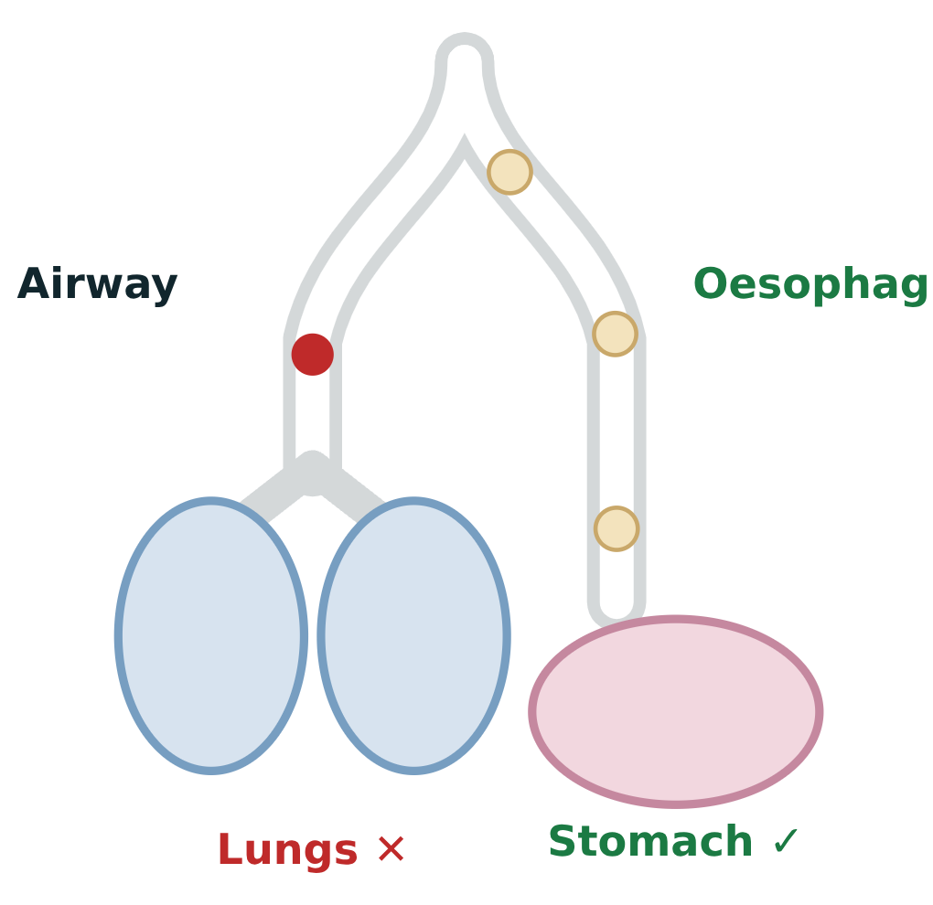


Complications of NG feeding
PART 3 · NG TUBE FEEDING
RESPIRATORY
Aspiration · Coughing · Respiratory distress · Cyanosis
GASTROINTESTINAL
Vomiting · Abdominal distension · Diarrhoea · Constipation · Feeding intolerance
TUBE-RELATED
Nasal irritation · Pressure injury · Tube displacement or blockage
MOST SERIOUS COMPLICATION
Aspiration
Notes:
Teacher notes:
≈2 min. Use the animation: cream drops follow the normal path; the red drop shows aspiration.
شرح عربي:
المضاعفات المحتملة:
• تنفسية: الاستنشاق (Aspiration)، السعال، ضيق التنفس، الزرقة.
• هضمية: القيء، انتفاخ البطن، الإسهال، الإمساك، عدم تحمّل التغذية.
• متعلقة بالأنبوب: تهيج الأنف، إصابة الضغط، انزياح الأنبوب أو انسداده.
أخطر مضاعفة: الاستنشاق. الرسم المتحرك يوضح المسار الطبيعي (المريء ← المعدة) والمسار الخاطئ (مجرى الهواء ← الرئتين).

Slide 28
Quick check: NG tube feeding
PART 3 · NG TUBE FEEDING
Q1 Before every NG feed, the nurse must…
Q2 The infant coughs and becomes cyanosed during a feed. You…
A Weigh the infant
B Check tube position (approved method)
A Speed up to finish
B Stop feeding
C Warm the feed
D Change the tape
C Flush the tube
D Continue and observe
Q3 The most serious complication of NG feeding is…
Q4 Enteral (NG) feeding requires…
A Nasal irritation
B Constipation
A A functional GI tract
B A child over 2 years
C Aspiration
D Tube blockage
C No prescription
D 24 hours of fasting
Notes:
Answers: Q1 B · Q2 B · Q3 C · Q4 A (shown on the next slide).
Teacher notes:
≈3 min.
شرح عربي:
اختبار سريع للجزء الثالث.

Slide 29
Quick check: answers
PART 3 · NG TUBE FEEDING
Q1 Before every NG feed, the nurse must…
Q2 The infant coughs and becomes cyanosed during a feed. You…
A Weigh the infant
B Check tube position (approved method)
A Speed up to finish
B Stop feeding
C Warm the feed
D Change the tape
C Flush the tube
D Continue and observe
✓ Never administer a feed if tube placement is uncertain.
✓ Stop feeding if coughing, cyanosis or distress occur.
Q3 The most serious complication of NG feeding is…
Q4 Enteral (NG) feeding requires…
A Nasal irritation
B Constipation
A A functional GI tract
B A child over 2 years
C Aspiration
D Tube blockage
C No prescription
D 24 hours of fasting
✓ Most serious complication: aspiration.
✓ The GI tract should be functional for enteral feeding.
Notes:
Teacher notes:
≈3 min.
شرح عربي:
اختبار سريع للجزء الثالث.

Slide 30

Weaning
PART 4 OF 4
04
Complementary feeding
Principles
Foods
Foods to avoid
Feeding safety
KEEP THIS QUESTION IN MIND
Why do complementary foods start at about 6 months?
Notes:
Teacher notes:
Pose the guiding question; the next slide answers it.
شرح عربي:
الجزء الرابع: الفطام — التغذية التكميلية، المبادئ، الأطعمة، الأطعمة الممنوعة، والسلامة أثناء الأكل.

Slide 31



Weaning / complementary feeding
PART 4 · WEANING
Weaning in this context means introducing complementary foods while continuing breastfeeding. It should begin at approximately 6 months of age.
WHY?
6
MONTHS
Breast milk alone no longer provides all nutritional requirements.
The infant needs additional energy and nutrients.
Breastfeeding should continue alongside complementary feeding.
It supports development of chewing and swallowing skills.
Notes:
Teacher notes:
≈2 min. Answer the divider question with the three reasons.
شرح عربي:
الفطام في هذا السياق يعني إدخال الأطعمة التكميلية مع الاستمرار في الرضاعة الطبيعية، ويبدأ عند حوالي ٦ أشهر.
لماذا؟
• حليب الأم وحده لم يعد يوفر جميع الاحتياجات الغذائية.
• يحتاج الرضيع طاقة ومغذيات إضافية.
• يدعم تطور مهارات المضغ والبلع.
يجب الاستمرار في الرضاعة الطبيعية مع التغذية التكميلية.

Slide 32







Principles of weaning
PART 4 · WEANING
When introducing complementary foods:
Start around 6 months.
Begin with small amounts.
Introduce foods gradually.
Increase variety and texture as the child develops.
Continue breastfeeding.
Use nutrient-rich foods.
Encourage responsive feeding.
Maintain good hygiene.
Do not force the child to eat.
Notes:
Teacher notes:
≈2 min. Use Build mode to reveal one principle at a time.
شرح عربي:
عند إدخال الأطعمة التكميلية:
• البدء عند حوالي ٦ أشهر.
• البدء بكميات صغيرة.
• إدخال الأطعمة تدريجيًا.
• زيادة التنوع والقوام مع نمو الطفل.
• الاستمرار في الرضاعة الطبيعية.
• استخدام أطعمة غنية بالمغذيات.
• تشجيع التغذية التجاوبية.
• الحفاظ على النظافة.
• عدم إجبار الطفل على الأكل.

Slide 33








Foods during weaning
PART 4 · WEANING
Offer a variety of:
Cereals & grains
Vegetables
Fruits
Eggs
Meat, chicken & fish
Legumes
Dairy foods appropriate for age
Healthy fats / oils
CHOOSE FOODS RICH IN
Iron
Protein
Energy
Vitamins & minerals
Notes:
Teacher notes:
≈2 min. Ask pairs to build one day of meals from these groups.
شرح عربي:
نقدّم تنوعًا من: الحبوب، الخضروات، الفواكه، البيض، اللحوم والدجاج والسمك، البقوليات، منتجات الألبان المناسبة للعمر، والدهون والزيوت الصحية.
نختار أطعمة غنية بـ: الحديد، البروتين، الطاقة، والفيتامينات والمعادن.

Slide 34

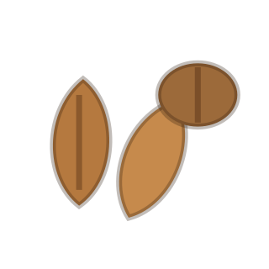



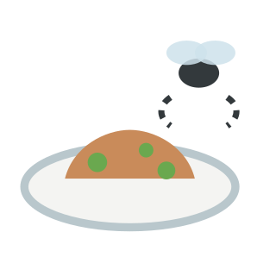

Foods to avoid
PART 4 · WEANING
Honey before 12 months
Risk of infant botulism
Whole nuts
Choking risk
Whole grapes
Choking hazard unless prepared safely
Excessive salt or added sugar
Avoid
Unpasteurised milk / products
Avoid
Unsafe or contaminated foods
Avoid
Cow’s milk should not be used as the main drink before 12 months.
Notes:
Teacher notes:
≈2 min. Watch the “no” stamps land, then ask students why each food is on the list.
شرح عربي:
تجنّب:
• العسل قبل ١٢ شهرًا ← خطر التسمم الوشيقي عند الرضّع.
• المكسرات الكاملة ← خطر الاختناق.
• العنب الكامل وغيره من مسببات الاختناق إلا إذا حُضّرت بشكل آمن.
• الأطعمة التي تحتوي على ملح زائد أو سكر مضاف.
• الحليب ومنتجاته غير المبسترة.
• الأطعمة غير الآمنة أو الملوثة.
لا يُستخدم حليب البقر كمشروب رئيسي قبل ١٢ شهرًا.

Slide 35
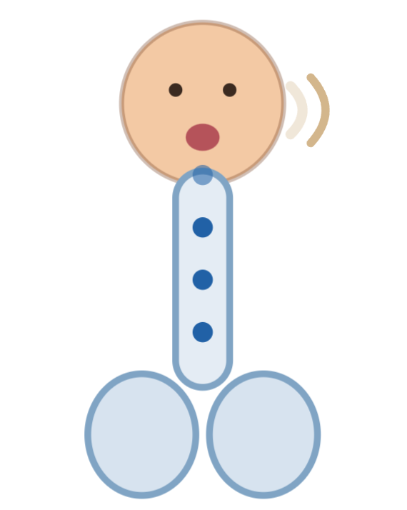
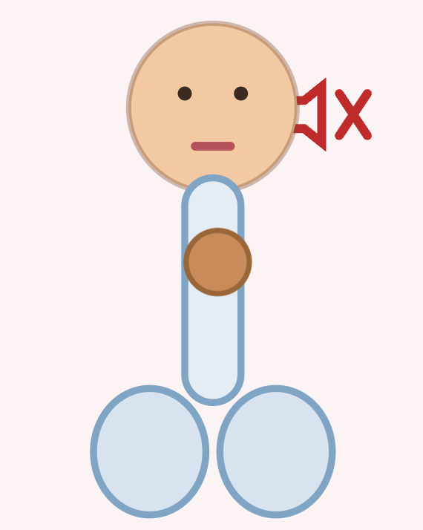



Feeding safety: choking ≠ gagging
PART 4 · WEANING
THE CHILD SHOULD
Sit upright during feeding.
Be supervised while eating.
Eat appropriate textures.
Have food cut or mashed appropriately.
Gagging
Usually noisy and protective.
Choking
May be silent, with inability to breathe or cough effectively.
Never be left alone while eating.
Notes:
Teacher notes:
≈3 min. Compare the two animations: air keeps moving in gagging; food blocks the airway in choking.
شرح عربي:
يجب أن: يجلس الطفل بوضع مستقيم أثناء الأكل، يكون تحت الإشراف، يأكل قوامًا مناسبًا، يُقطّع أو يُهرس طعامه بشكل مناسب، ولا يُترك وحده أبدًا أثناء الأكل.
الاختناق ≠ التهوّع:
• التهوّع (Gagging): عادةً صاخب ووقائي.
• الاختناق (Choking): قد يكون صامتًا مع عدم القدرة على التنفس أو السعال بفعالية.

Slide 36
Quick check: weaning
PART 4 · WEANING
Q1 Complementary feeding should begin at approximately…
Q2 Honey is avoided before 12 months because of…
A 2 months
B 4 months
A Tooth decay
B Infant botulism
C 6 months
D 12 months
C Allergy
D Constipation
Q3 A child eating goes silent and cannot breathe or cough. This is…
Q4 Cow’s milk should not be the main drink before…
A Gagging
B Choking
A 3 months
B 6 months
C Normal swallowing
D Hiccups
C 9 months
D 12 months
Notes:
Answers: Q1 C · Q2 B · Q3 B · Q4 D (shown on the next slide).
Teacher notes:
≈3 min.
شرح عربي:
اختبار سريع للجزء الرابع.

Slide 37
Quick check: answers
PART 4 · WEANING
Q1 Complementary feeding should begin at approximately…
Q2 Honey is avoided before 12 months because of…
A 2 months
B 4 months
A Tooth decay
B Infant botulism
C 6 months
D 12 months
C Allergy
D Constipation
✓ At approximately 6 months of age.
✓ Honey before 12 months → risk of infant botulism.
Q3 A child eating goes silent and cannot breathe or cough. This is…
Q4 Cow’s milk should not be the main drink before…
A Gagging
B Choking
A 3 months
B 6 months
C Normal swallowing
D Hiccups
C 9 months
D 12 months
✓ Choking may be silent; gagging is noisy and protective.
✓ Not as the main drink before 12 months.
Notes:
Teacher notes:
≈3 min.
شرح عربي:
اختبار سريع للجزء الرابع.

Slide 38

Role of the nurse
REVIEW
Assess nutritional status and growth.
Monitor feeding tolerance.
Educate parents about breastfeeding.
Identify signs of aspiration.
Teach safe formula preparation.
Monitor weight and development.
The nurse
Teach safe bottle feeding.
Educate caregivers about complementary feeding.
Ensure safe NG feeding.
Promote hygiene and food safety.
Notes:
Teacher notes:
≈2 min. Each colour links a duty back to its part of the lesson.
شرح عربي:
دور الممرض:
• تقييم الحالة الغذائية والنمو.
• تثقيف الوالدين حول الرضاعة الطبيعية.
• تعليم التحضير الآمن للحليب الصناعي.
• تعليم الرضاعة الآمنة بالزجاجة.
• ضمان سلامة التغذية بالأنبوب.
• مراقبة تحمّل التغذية.
• التعرف على علامات الاستنشاق.
• متابعة الوزن والتطور.
• تثقيف مقدمي الرعاية حول التغذية التكميلية.
• تعزيز النظافة وسلامة الغذاء.

Slide 39
Case studies: what would you do?
REVIEW
CASE 1 · BREASTFEEDING
CASE 2 · ARTIFICIAL FEEDING
A mother has painful, cracked nipples. The baby takes only the nipple into the mouth.
A father adds an extra scoop of powder to every bottle “so the baby grows faster”.
What is the problem? What will you teach?
What is the risk? What do you teach?
CASE 3 · NG TUBE FEEDING
CASE 4 · WEANING
During an NG feed, the infant starts coughing and becomes cyanosed.
A mother gives her 8-month-old honey on bread and whole grapes, and leaves the baby eating alone.
First action? Which complication do you fear most?
How many hazards can you find?
Notes:
Groups of 4, 2 minutes per case; show the next slide for the answers.
Teacher notes:
≈6–8 min. Groups of 4, 2 minutes per case; one group presents each case before you reveal.
شرح عربي:
حالات سريرية: قسّم الطلاب إلى مجموعات، كل مجموعة تحلل حالة لمدة دقيقتين، ثم اكشف الإجابة.
• الحالة ١: التقام ضعيف.
• الحالة ٢: بودرة زائدة في الحليب الصناعي.
• الحالة ٣: سعال وزرقة أثناء التغذية بالأنبوب ← أوقف التغذية.
• الحالة ٤: عسل وعنب كامل وترك الطفل وحده.

Slide 40
Case studies: answers
REVIEW
CASE 1 · BREASTFEEDING
CASE 2 · ARTIFICIAL FEEDING
Poor latch.
Dehydration or electrolyte disturbances.
Comfortable position · head and body in a straight line · baby close · wide-open mouth · nipple and much of the areola · observe sucking and swallowing.
Follow the manufacturer’s exact ratio · measure accurately · do not add extra powder.
CASE 3 · NG TUBE FEEDING
CASE 4 · WEANING
Stop feeding. Fear aspiration.
3 hazards: honey, whole grapes, left alone.
Never restart while placement is uncertain · document the feeding and the infant’s response.
No honey before 12 months · prepare choking hazards safely · sit upright, supervised, never alone.
Notes:
Teacher notes:
≈6–8 min. Groups of 4, 2 minutes per case; one group presents each case before you reveal.
شرح عربي:
حالات سريرية: قسّم الطلاب إلى مجموعات، كل مجموعة تحلل حالة لمدة دقيقتين، ثم اكشف الإجابة.
• الحالة ١: التقام ضعيف.
• الحالة ٢: بودرة زائدة في الحليب الصناعي.
• الحالة ٣: سعال وزرقة أثناء التغذية بالأنبوب ← أوقف التغذية.
• الحالة ٤: عسل وعنب كامل وترك الطفل وحده.

Slide 41
Four things to remember
REVIEW
Breastfeeding
Artificial feeding
NG tube feeding
Weaning
Breast milk only for the first 6 months. Colostrum should not be discarded. Good latch → less pain + effective milk transfer.
Exact water-to-powder ratio. Semi-upright. Never prop the bottle and leave the infant alone.
Never feed if tube placement is uncertain. Most serious complication: aspiration.
Start around 6 months, continue breastfeeding, never leave the child alone while eating.
Notes:
Teacher notes:
≈2 min. Return to slide 3 and ask students to explain each card.
شرح عربي:
الخلاصة:
• حليب الأم فقط في أول ٦ أشهر، لا نتخلص من اللبأ، والالتقام الجيد يقلل الألم ويحسّن نقل الحليب.
• نسبة دقيقة للماء والبودرة، وضع شبه قائم، ولا نسند الزجاجة ونترك الطفل وحده.
• لا تغذية بالأنبوب إذا كان موضعه غير مؤكد، وأخطر مضاعفة هي الاستنشاق.
• نبدأ الأطعمة التكميلية عند ٦ أشهر تقريبًا، نستمر بالرضاعة، ولا نترك الطفل وحده أثناء الأكل.

Slide 42
Questions?
CLOSE
Before you leave, complete the exit ticket on a slip of paper.
1
1
thing you learned today
question you still have
Notes:
Teacher notes:
Collect the exit tickets and open the next lesson with the most common question.
شرح عربي:
بطاقة الخروج: يكتب كل طالب معلومة واحدة تعلّمها اليوم، وسؤالًا واحدًا ما زال لديه.

